Slide 1

DigiKicker – Digitalisierung eines Tischfußballtisches
Luan Lanzmaier
André Rath
Nikita Schaar
26.02.2026
Betreuer/in: Günther Hutter, Thomas Messner
Firmenpartner: HTL Leoben

Slide 2
Aufgabenstellungen
Aufgabenstellungen
Schaar
Hardwaredesign (Hülle, Elektronik)
Schnittstellenentwicklung
Rath
Entwicklung von spielbarem Abbild
Training und Erstellung von Gegner-KI
Lanzmaier
Multiplayer-Modus (Server-Client-Verbindungsmodell)
Asset-Design (3D-Modellierung, HUD-Elemente)

Slide 3
Bisherige Probleme & Lösungen
Schaar
Keine simplen Formen, sowie Fehler beim Design des ersten CAD-Controller-Prototypen (Stromversorgung beeinträchtigt)
Überarbeitung des Modells durch u. a. Simplifizierung gewisser Formen (Zuerst zu komplexe Geometrie an den Außenwänden)
Lanzmaier
Polygon-Komplexität bei Modellierung der Game-Assets zu hoch (Führt zur Beeinträchtigung der Real-Time-Bewegungen)
Anzahl der Polygone durch verschiedene Techniken, sowie gewisse visuelle Tricks verringert, ohne die Qualität der Modelle zu beeinträchtigen.

Slide 4
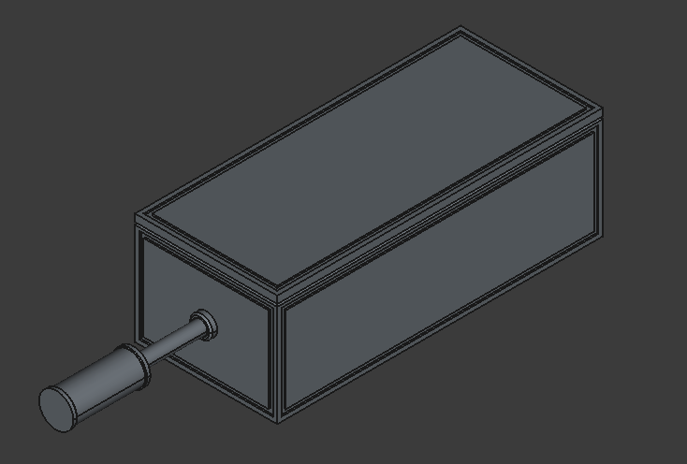
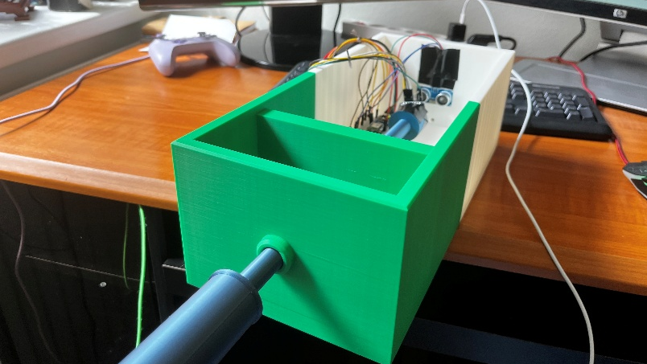
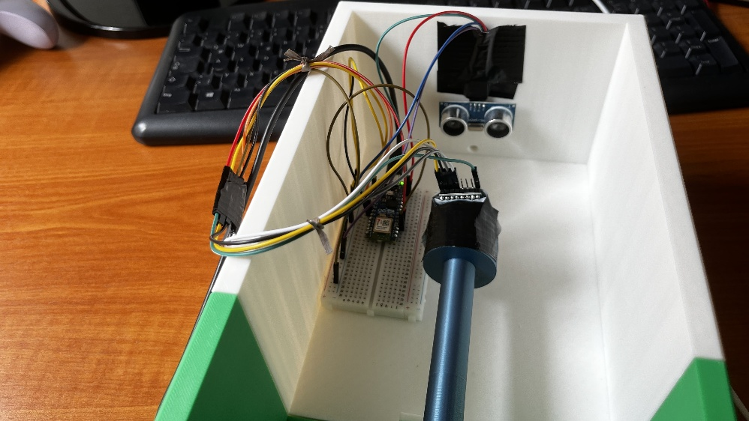
Ergebnisse bis dato – Schaar
Erster physischer Prototyp
CAD-Prototyp

Slide 5
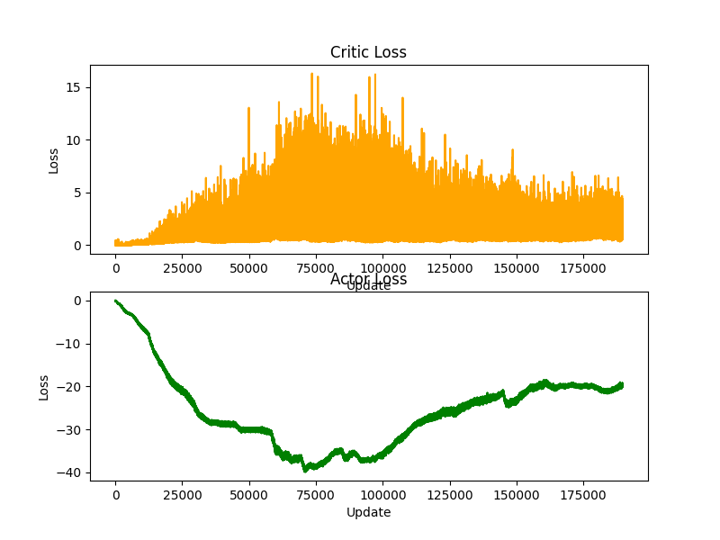
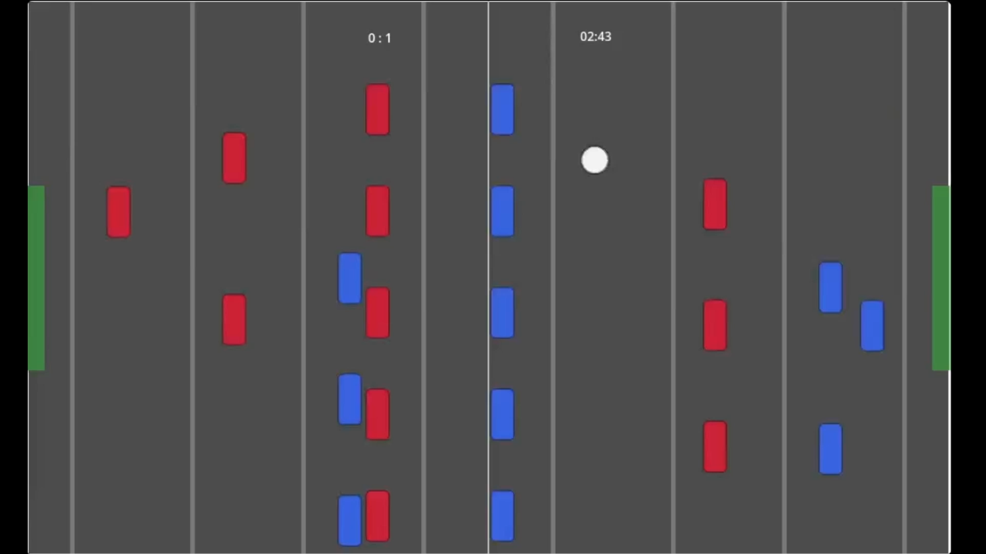
Ergebnisse bis dato – Rath
Training der Gegner-KI mittels 2D-Game-Prototyp

Slide 6
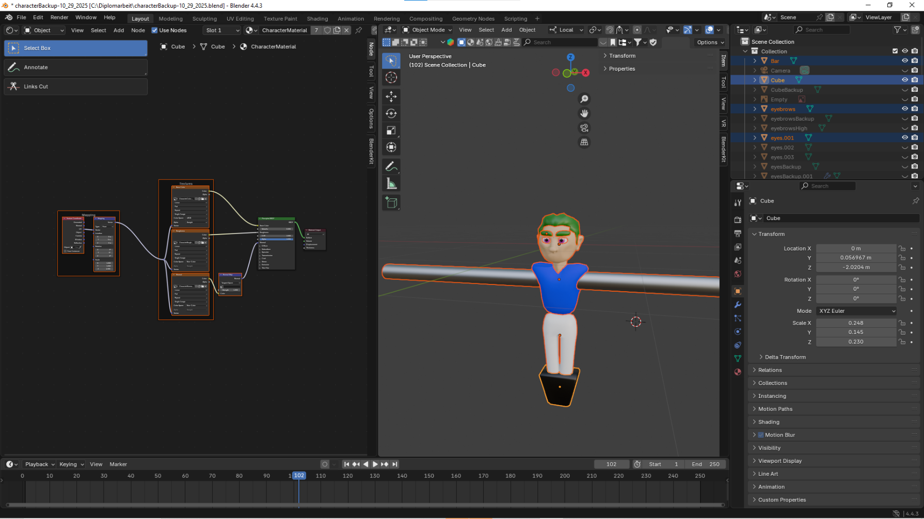
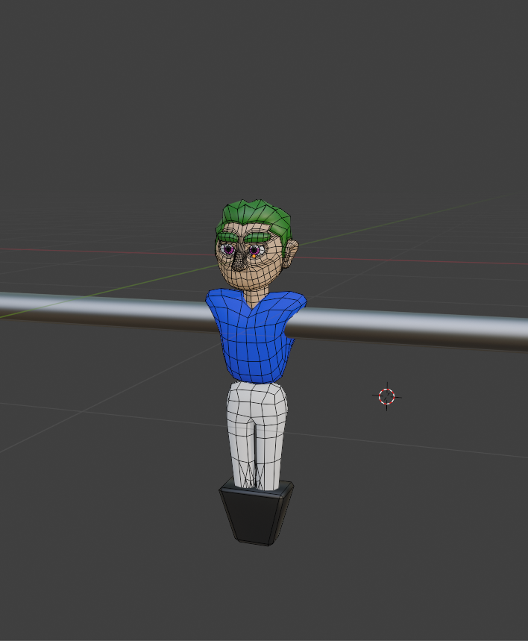
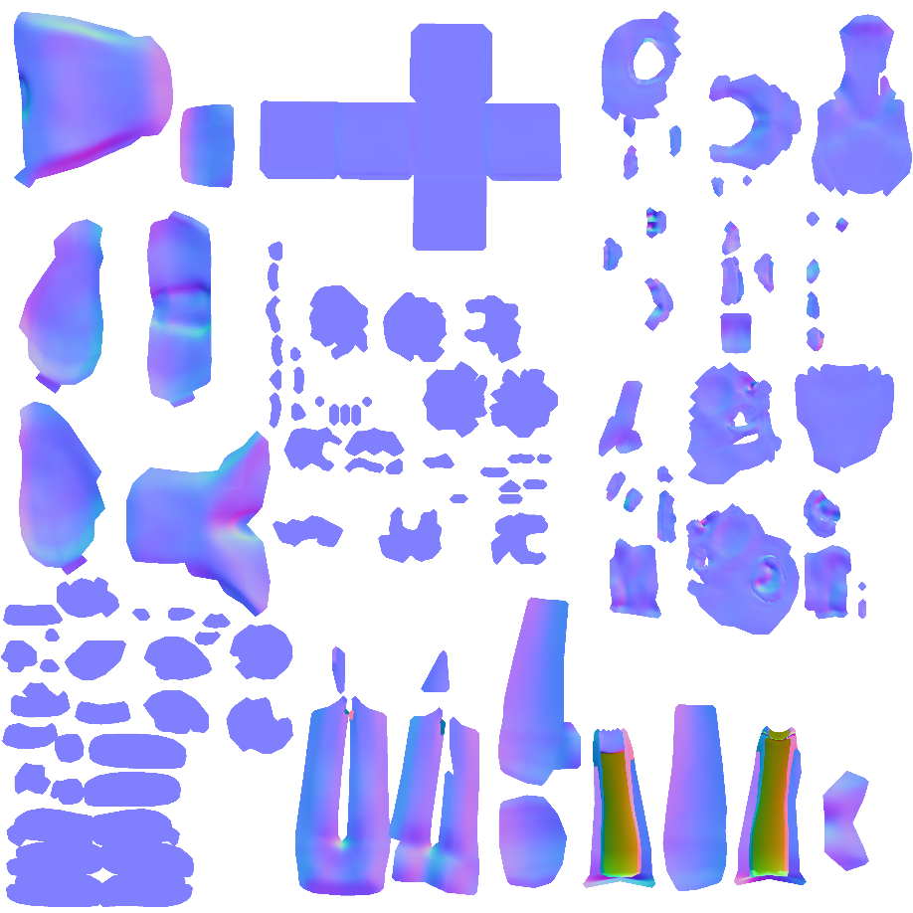
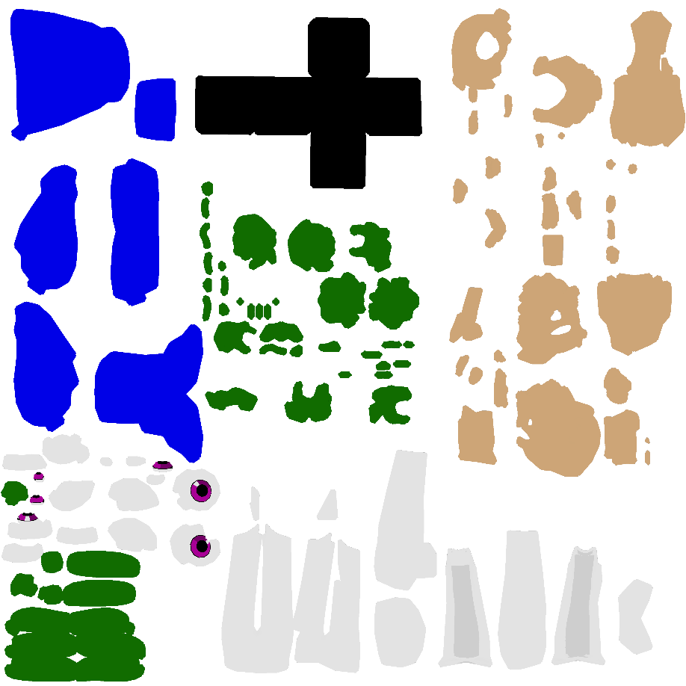
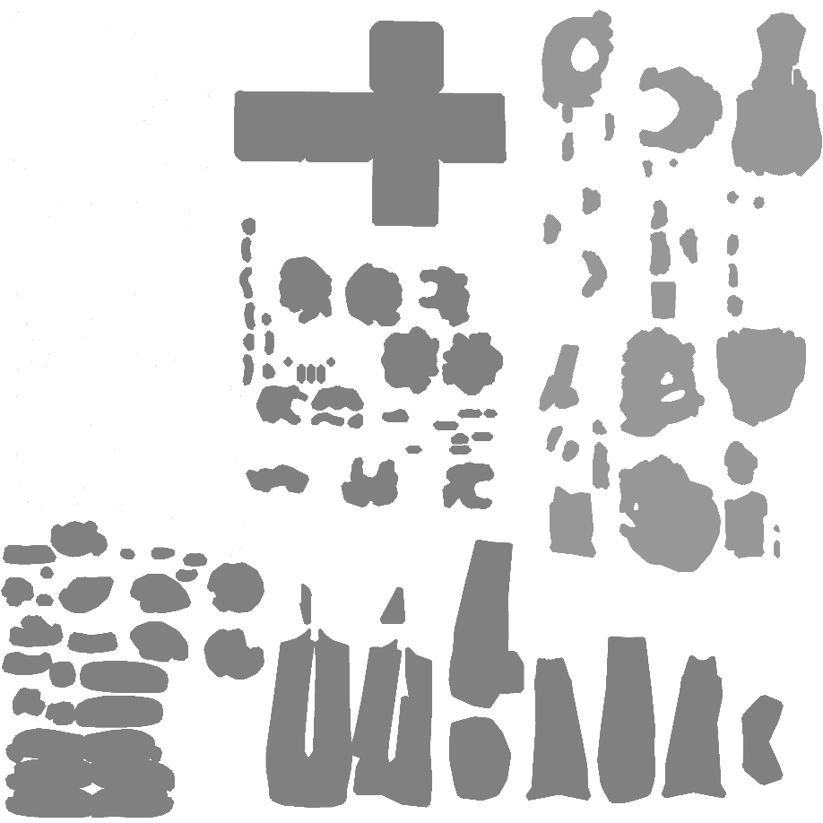
Ergebnisse bis dato – Lanzmaier
Textur-Maps des Charakters
Blender-Modell einer Spielfigur

Slide 7
Projektmanagement
Termin | Inhalt | Fertig?
12.09.2025 | DA-Portal befüllt | ☒
10.11.2025 | 1. DA-Präsentation | ☒
09.01.2026 | DA-Erstversion elektronisch an Betreuer übermittelt | ☒
26.02.2026 | 2. DA-Präsentation | ☒
06.03.2026 | DA-Abgabe | ☐
23.03.2026 | DA-Durchsicht mit Betreuer | ☐
27.03.2026 | DA-Portal mit Hr. Messner abgeschlossen | ☐
07.04.2026 | Abgabe – Bibliotheksversion der DA | ☐
08.04.2026 | 3. DA-Präsentation | ☐

Slide 8
Weitere Vorgehensweise / Nächste Ziele
Schaar
Redesign der Controller-Hardware mit entwickelten Anpassungen
Test von verschiedenen Microcontrollern/Sensoren, sowie Vergleich dieser
Rath
Weiteres Training des KI-Modells für den CPU-Gegner
Umsetzung eines 3D-Prototypen des Spiels mithilfe der erstellten Assets
Lanzmaier
Erstellung der restlichen Modelle/Assets für das Spiel, sowie Design der HUD-/Menü-Elemente
Umsetzung von einem Server-Modell für die Verbindung mehrerer Game-Clients

Slide 9
Vielen Dank für Ihre
Aufmerksamkeit!
Luan Lanzmaier
André Rath
Nikita Schaar
26.02.2026
Betreuer/in: Günther Hutter, Thomas Messner
Firmenpartner: HTL Leoben

